Slide 1
第七章热力学基础
7-1 准静态过程
7-2 热力学第一定律
7-3 等值过程和绝热过程
7-4 循环
7-5 热力学第二定律
7-6 热力学第二定律的统计意义
重庆大学《大学物理》

Slide 2
§7-1 准静态过程
1、热力学过程
当系统的状态随时间变化时，我们就说系统在经历一个热力学过程，简称过程。
推进活塞压缩汽缸内的气体时，气体的体积、密度、温度或压强都将变化
2、非静态过程
在热力学过程的发生时，系统往往由一个平衡状态经过一系列状态变化后到达另一平衡态。如果中间状态为非平衡态，则此过程称非静态过程。
为从平衡态破坏到新平衡态建立所需的时间称为弛豫时间。

Slide 3
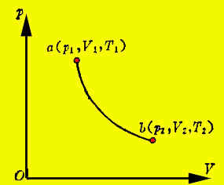
3、准静态过程
如果一个热力学系统过程在始末两平衡态之间所经历的之中间状态，可以近似当作平衡态，则此过程为准静态过程。
  准静态过程只有在进行的“无限缓慢”的条件下才可能实现。
  对于实际过程则要求系统状态发生变化的特征时间远远大于弛豫时间才可近似看作准静态过程。
说明：
  系统的准静态变化过程可用pV 图上的一条曲线表示，称之为过程曲线。

Slide 4
§7-2 热力学第一定律
一、热力学第一定律
我们可以通过作功、传热等方式，把外界的能量传给气体。如果外界对气体作正功，同时气体又吸收热量，根据能量守恒定律，气体的能量必然增加。
从宏观上看，气体增加的能量表现在哪里呢？
气体变热了，温度升高了！
从微观上看，气体增加的能量又表现在哪里呢？
气体分子运动的机械能！
气体分子运动的动能与分子之间的势能、分子内部原子振动的动能与原子间的势能，总称为气体的内能(internal energy) 。

Slide 5

作机械功改变系统
状态的焦耳实验
作电功改变系统
状态的实验
A
V
做功和热传递都能够改变系统状态，是等效的。

Slide 6
实验证明系统从 A 状态变化到 B 状态，可以采用做功和传热的方法，不管经过什么过程，只要始末状态确定，外界做功和传给系统的热量之和保持不变 .
A
1
A
1
*
*
*
B
*
B
2
2

Slide 7
理想气体内能 : 表征系统状态的单值函数 ,理想气体的内能仅是温度的函数 .
系统内能的增量只与系统起始和终了状态有关，与系统所经历的过程无关 .
A
1
A
1
*
*
*
B
*
B
2
2

Slide 8
1
*
系统从外界吸收的热量,一部分使系统的内能增加, 另一部分使系统对外界做功 .
2
*
微小过程

Slide 9
第一定律的符号规定
+
系统吸热
内能增加
系统对外界做功
系统放热
内能减少
外界对系统做功
注意
(1) 能量转换和守恒定律。第一类永动机(perpetual motion machine)－－不消耗内能，不需外界传递热量而对外作功－－是不可能制成的。
(2) 此定律只要求系统的初、末状态是平衡态，至于过程中经历的各状态则不一定是平衡态。

Slide 10
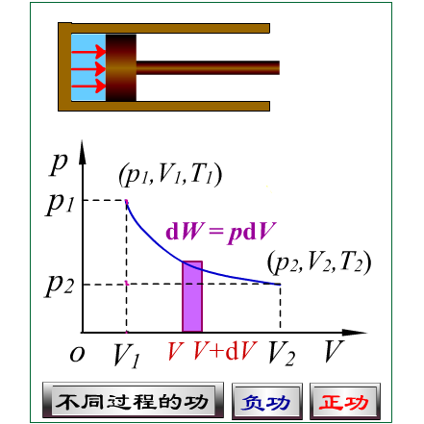
二、准静态过程中的体积功（work）
宏观运动能量
热运动能量
功是能量传递和转换的量度，它引起系统热运动状
态的变化 .
准静态过程功的计算
注意：作功与过程有关 .

Slide 11
气体对外界作功
气体对外界不作功
外界对气体作正功，气体对外界作负功
注意
气体对外界作功
外界对气体作功

Slide 12
气体的自由膨胀过程中，系统对外作的功A怎么求？
P
A
功的大小等于P—V图上过程曲线下的面积。
P
B
功是过程量
V
0
dV

Slide 13
三、热量（heat）与摩尔热容
通过传热方式传递能量的量度，系统和外界之间存在温差而发生的能量传递 .
功与热量的异同
1）过程量：与过程有关；
2）等效性：改变系统热运动状态作用相同；
1卡(calorie) = 4.18 J ， 1 J = 0.24 卡
3）功与热量的物理本质不同 .
规定
功
宏观运动
分子热运动
吸热
热量
分子热运动
分子热运动
放热

Slide 14
1mol 物质升高（或降低）单位温度所吸入（或放出）的热量称为摩尔热容：
摩尔热容C_{m}也是一个过程量，与过程有关；
摩尔热容C_{m}、比热c与热容C之间的关系：

Slide 15
对理想气体，
与过程无关
反应具体过程

Slide 16
§7-3 等值过程和绝热过程
一、等值过程
计算各等值过程的热量、功和内能的理论基础
（1）
（理想气体的共性）
解决过程中能
量转换的问题
（2）
（3）
（理想气体的状态函数）
（4） 各等值过程的特性 .

Slide 17
1、等体(等容)过程
特性 常量
过程方程 常量
热力学第一定律
定体摩尔热容(量): 理想气体在等体过程中吸收热量 ，使温度升高 , 其定体摩尔热容为
单位
对 mol气体

Slide 18
等体过程中，外界传给气体的热量全部用来增加气体的内能，系统对外不作功。
热力学第一定律
等体升压
等体降压
2
1
1
2

Slide 19
根据摩尔热容公式，得到等体摩尔热容：
所以，理想气体的内能公式可以写作：
准静态理想气体的摩尔热容可以记为：

Slide 20
2、等压过程
特 性 常量
1
2
过程方程 常量
A
功
热一律
气体吸热的一部分用来对外做功。
定压摩尔热容: 理想气体在等压过程中吸
收的热量 ，温度升高 ，其等压摩尔热容为

Slide 21
可得定压摩尔热容和定体摩尔热容的关系
迈耶公式
比热容比

Slide 22
等 压 膨 胀
等 压 压 缩
1
2
2
1
A
A
A
A
比 热 容定义
比热容(specific heat)
热容

Slide 23
3、等温过程
1
特征 常量
过程方程
常量
2
热力学第一定律
恒温热源
气体吸热完全用于做功。
T

Slide 24
等温膨胀
等温压缩
1
1
A
2
A
2
A
A

Slide 25
二、绝热过程(adiabatic process)
与外界无热量交换的过程
1
特征
热一律
2
绝热的汽缸壁和活塞

Slide 26
由热力学第一定律有
1
或
2
A
若已知 及
从 可得

Slide 27
绝热过程方程的推导
1
2
绝 热 方 程
常量
分离变量得
常量
常量

Slide 28
绝 热 膨 胀
绝 热 压 缩
1
2
2
1
A
A
A
A

Slide 29
绝热线(adiabat)和等温线(isotherm)
绝热过程曲线的斜率
常量
常量
A
C
B
等温过程曲线的斜率
常量
绝热线的斜率大于等温线的斜率.

Slide 30
【例】设有 5 mol 的氢气，最初的压强为 温度为 ，求在下列过程中，把氢气压缩为原体积的 1/10 需作的功: 1）等温过程，2）绝热过程 . 3）经这两过程后，气体的压强各为多少？
【解】 1）等温过程
2
2）氢气为双原子气体
1
由表查得 ，有
常量

Slide 31
2
常量
1
3）对等温过程
对绝热过程, 有

Slide 32
【例】氮气液化，把氮气放在一个绝热的汽缸中.开始时,氮气的压强为50个标准大气压、温度为300K; 经急速膨胀后,其压强降至1个标准大气压,从而使氮气液化 . 试问此时氮的温度为多少 ?
【解】 氮气可视为理想气体, 其液化过程为绝热过程.
氮气为双原子气体由表查得

Slide 33
【例】 在一气缸内放有一定量的水，活塞与汽缸间的摩擦不计, 缸壁由良导热材料制成. 作用于活塞上的压强 . 开始时, 活塞与水面接触. 若使环境 (热源) 温度非常缓慢地升高到 . 求把单位质量的水汽化为水蒸汽 , 水的内能改变了多少?
已知水的汽化热为
水的密度
水蒸汽的密度
水蒸气
【解】水汽化所需的热量
水汽化后体积膨胀为
水
热源

Slide 34
水蒸气
水
热源

Slide 35
§7-4 循环
一、循环 (cycle)
系统经过一系列变化状态过程后，又回到原来的状态的过程叫循环过程 .
特征
热力学第一定律
A
净功
总吸热
B
总放热
（取绝对值）
正循环：顺时针方向；逆循环：逆时针方向

Slide 36
二 热机效率和致冷机的致冷系数
A
高温热源
热机
B
低温热源
热机（正循环）
热机效率

Slide 37
A
高温热源
致冷机
B
低温热源
致冷机（逆循环）
致冷机致冷系数

Slide 38
【例】 1 mol 氦气经过如图所示的循环过程，其中 , 求1—2、2—3、3—4、4—1各过程中气体吸收的热量和热机的效率 .
【解】由理想气体物态方程得
2
3
1
4

Slide 39
2
3
1
4

Slide 40
三 卡诺循环(Carnot cycle)
1824 年法国的年青工程师卡诺提出一个工作在两热源之间的理想循环—卡诺循环. 给出了热机效率的理论极限值; 他还提出了著名的卡诺定理.
卡诺循环是由两个准静态等温过程和两个准静态绝热过程组成 .
高温热源
A
B
A
卡诺热机
D
C
低温热源

Slide 41
理想气体卡诺循环热机效率的计算
卡诺循环
A
A — B 等温膨胀
B — C 绝热膨胀
C — D 等温压缩
D — A 绝热压缩
B
A
D
C
A — B 等温膨胀吸热

Slide 42
A
C — D 等温压缩放热
B
A
D
C
B — C 绝热过程
D — A 绝热过程

Slide 43
A
卡诺热机效率
B
A
D
C
同时得到
卡诺热机效率与工作物质无关，只与两个热源的温度有关，两热源的温差越大，则卡诺循环的效率越高 .

Slide 44
卡诺致冷机（卡诺逆循环）
高温热源
A
B
卡诺致冷机
A
D
C
低温热源
卡诺致冷机致冷系数

Slide 45
讨 论
图中两卡诺循环 吗 ？

Slide 46
【例】一台电冰箱放在室温为 的房间里，冰箱储藏柜中的温度维持在 . 现每天有 的热量自房间传入冰箱内 , 若要维持冰箱内温度不变 , 外界每天需作多少功 , 其功率为多少? 设在 至 之间运转的致冷机 ( 冰箱 ) 的致冷系数, 是卡诺致冷机致冷系数的 55% .
【解】
由致冷机致冷系数 得
房间传入冰箱的热量 热平衡时

Slide 47
房间传入冰箱的热量 热平衡时
保持冰箱在 至 之间运转, 每天需作功
功率

Slide 48
【例】求1mol氧气在如图循环过程中的效率
【解】a→b 过程, 等温:ΔE=0
P(atm)
a
等温过程
吸热膨胀
2
=3.15×10³J
1
c
b
b→c为等压过程
A₂ = p_{c} (V_{c} – V_{b}) = - 2.27×10³J
22.4
44.8
V(l)
= - 7.95×10³J
c→a为等体过程
A₃ = 0
=5.675 ×10³J
总过程:
放热 Q₂= -Q_{bc}= 7.95×10³J
效率
吸热 Q₁ = Q_{ab} + Q_{ca} = 8.825 ×10³J
作功 A=A₁+A₂+A₃=0.88 ×10³J
或

Slide 49
【例】奥托循环是理想汽油机循环，它由两个等容线与两个绝热线组成，如图所示。
已知V₁、V₂ 和 γ 。求该热机的效率。
P
c
Q₁
d
Q₂
b
a
V₁
V₂
V

Slide 50
【解】
计算，吸热 Q₁
P
c
同理，放热 Q₂
Q₁
d
循环效率：
b
Q₂
a
由绝热过程
V₁
V₂
V
两式相减，整理后得：
得循环效率为：
只决定于体积压缩比，若压缩比 7，
γ=1.4 ，则 η=55%，实际只有25%。

Slide 51
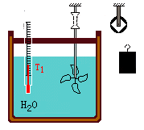
§7-5 热力学第二定律
一、热力学第二定律
自然过程的方向
只满足能量守恒的过程一定能实现吗？
功热转换 transform between work and heat
通过摩擦而使功变热的过程是不可逆的；或热不能自动转化为功；或，唯一效果是热全部变成功的过程是不可能的。
功热转换过程具有方向性。

Slide 52
热传导 （heat conduction）
热量由高温物体传向低温物体的过程是不可逆的；
或，热量不能自动地由低温物体传向高温物体。
气体的绝热自由膨胀 （adiabatic free expansion）
气体向真空中绝热自由膨胀的过程是不可逆的。
非平衡态到平衡态的过程是 不可逆的
不可逆的
自动地
一切与热现象有关的实际宏观过程都是不可逆的。

Slide 53
第二定律的提出
1）功热转换的条件第一定律无法说明.
2）热传导的方向性、气体自由膨胀的不可
逆性问题第一定律无法说明.
热力学第二定律有两种表述方式
1、开尔文表述：不可能制造出这样一种循环工作的热机，它只使单一热源冷却来做功，而不放出热量给其他物体，或者说不使外界发生任何变化 。
简单地说: 单一热源的热机是不可能制成的.
或第二类永动机是不可能实现的.

Slide 54
A
1
等温膨胀过程是从单一热源吸热作功，而不放出热量给其它物体,但它非循环过程.
A
2
高温热源
A
卡诺循环是循环过程，但需两个热源，且使外界发生变化.
B
卡诺热机
A
D
C
低温热源

Slide 55
1．第二类永动机：人们把想象中能够从单一热源吸收热量，全部用来做功而不引起其他变化的热机叫做第二类永动机。
2．第二类永动机不可能制成
表示机械能和内能的转化过程具有方向性．尽管机械能可以全部转化为内能，内能却不能全部转化成机械能，同时不引起其他变化．
3．第一类永动机和第二类永动机
它们都不可能制成，第一类永动机的设想违反了能量守恒定律；第二类永动机的设想虽不违反能量守恒定律，但违背了跟热现象相联系的宏观过程具有方向性的自然规律。

Slide 56
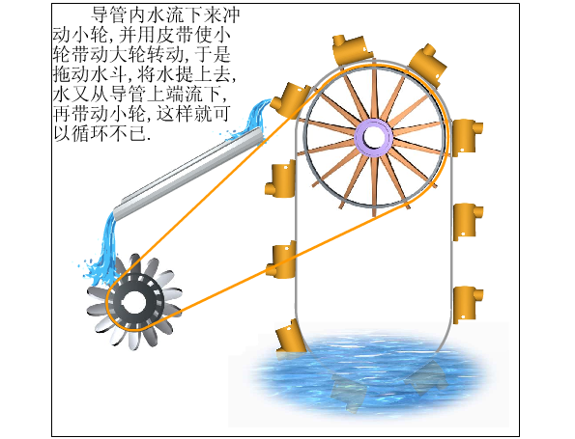
永动机的设想图
从单一热源吸热，并将其全部转变为功的热机，叫第二类永动机，如果能制成，从海水吸热，只要使海水冷却1K，就会给出10²¹ kJ 能量，相当于10¹⁴ 吨煤燃烧所提供的热量，可供全世界所有的工厂用数万年。这并不违背热力学第一定律（能量守恒），无数事实证明，这种努力是徒劳的。
能够不需要外界作功而把热量从低温物体传向高温物体的装置，叫理想制冷机。

Slide 57
2、克劳修斯表述：热量不可能自动从低温物体传到高温物体而不引起外界的变化。
A
高温热源
B
A
卡诺致冷机
D
C
低温热源
虽然卡诺致冷机能把热量从低温物体移至高温物体，但需外界作功且使环境发生变化 .

Slide 58
注 意
1 热力学第二定律是大量实验和经验的总结.
2 热力学第二定律开尔文说法与克劳修斯说
法具有等效性 .
3 热力学第二定律可有多种说法，每一种说
法都反映了自然界过程进行的方向性 .

Slide 59
二、两种表述的等效性
如果开尔文表述成立，则克劳修斯表述也成立，反之亦然。反证法，如果开尔文不成立，那么可劳修斯表述也不能成立。
高温热源T₁
高温热源T₁
低温热源T₂
低温热源T₂

Slide 60
如果克劳修斯表述不成立，开尔文表述也不成立。
假设， 热可以自动从低温物体传向高温物体，
高温热源T₁
高温热源T₁
低温热源T₂
低温热源T₂
这将导致热可以全部转变成有用功。

Slide 61
各种实际宏观过程的方向性都是相互沟通的；一种过程的方向性存在(或消失)，则另一过程的方向性也存在(或消失)。
1.若功热转换的方向性消失
⇒ 热传导的方向性也消失
2.若热传导的方向性消失
⇒功热转换的方向性也消失

Slide 62
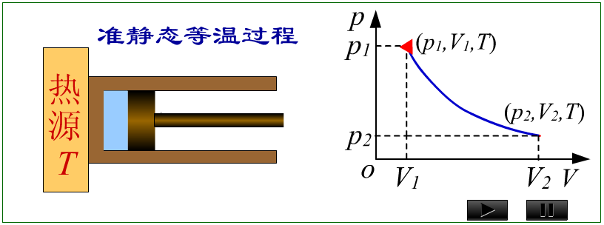
三、可逆过程和不可逆过程
可逆过程 : 在系统状态变化过程中,如果逆过程能重复正过程的每一状态, 而不引起其他变化, 这样的过程叫做可逆过程 .
准静态无摩擦过程为可逆过程

Slide 63
不可逆过程：在不引起其他变化的条件下，不能使逆过程重复正过程的每一状态，或者虽能重复但必然会引起其他变化，这样的过程叫做不可逆过程.
非准静态过程为不可逆过程 .
可逆过程的条件
准静态过程（无限缓慢的过程），且无摩擦力、粘滞力或其他耗散力作功，无能量耗散的过程 .

Slide 64
不可逆过程不是不能逆向进行，而是说当过程逆向进行时，逆过程在外界留下的痕迹不能将原来正过程的痕迹完全消除，既外界或系统有了变化。
不可逆过程是相互关联的.
一种宏观过程的不可逆性保证了另一种过程的不逆性；反之，若一种实际过程的不可逆性消失了，其它实际过程的不可逆性也随之消失。
  在热现象中，只有无摩擦准静态过程是可逆的。卡诺循环是可逆循环。

Slide 65
由功变热过程的不可逆性推断理想气体绝热自由膨胀的不可逆性。
假定：气体绝热自由膨胀的不可逆性消失了。
设定气体经历一个吸热的等温膨胀
注意证明的思路！
a
A
Q
A
Q
b
总的结果是，吸收的热量Q全部转变成为对外所作的功|A|，而气体与外界都未引起其它变化。这就是说功变热的不可逆性消失。
c

Slide 66
类似的例子不胜枚举，都说明自然界中，一切与热现象有关的实际宏观过程都是不可逆的，而且各种不可逆过程是相互关联的
那么这个方向性遵守什么规律呢？
微观本质如何呢？
如何来定量描述？

Slide 67
四、卡诺定理
（1）在相同的高温热源T₁ 和相同的低温热源T₂ 之间工作的 一切可逆热机，其效率都相等，与工作物质无关；
（2）在相同的高温热源和相同的低温热源之间工作的 一切不可逆热机，其效率不可能大于可逆热机的效率。
卡诺定理的意义
1.给出了热机效率的极限
2.指出提高热机效率的途径：
过程——尽可能接近可逆机；
热源——尽可能提高热源的温度差。（T₂有限，提高T₁）

Slide 68
五、能量的退化
1．能量耗散：流散的内能无法重新收集起来加以利用的现象叫做能量耗散．
2．能量耗散从能量转化的角度反映出自然界中的宏观过程具有方向性．

Slide 69
§7-6 热力学第二定律的统计意义
一、自发热力学过程方向性的微观意义
从微观看，任何热力学过程总包含大量分子的无序运动状态的变化。热一律说明热运动过程中能量要遵守的规律。热二律说明大量分子的运动的无序程度变化的规律。
自发转化为
热功转换
功
热
为化转发自能不
微观上看：
大量分子的有序运动
自发转化为
大量分子的无序运动
为化转发自能不
结论是：向无序状态方向自发进行！

Slide 70
热传导
初态（两个温度不同的系统）
末态（温度相同的系统）
温度是分子无序运动平均动能大小的量度
初态（两个系统平均动能不同，分子运动无序，但仍可区分）
末态（两个系统平均动能相同，分子运动无序，也不可区分，即更加无序）
结论：向无序性增大的方向自发进行！

Slide 71
气体绝热自由膨胀
自由膨胀为
气体体积V1
气体体积V2
不能自由压缩为
气体分子由占据较小的空间
气体分子由占据较大的空间
结论：向更加无序的状态方向自发进行！
热力学第二定律的微观意义或者说统计意义：
一切自然过程总是沿着分子运动的无序性增大的方向进行。
说明：它涉及大量分子的运动的无序性变化的规律，因此热力学第二定律是一条统计规律。

Slide 72
二、热力学第二定律的统计解释
以气体自由膨胀为例
一个被隔板分为A、B相等两部分的容器，装有
4个涂以不同颜色分子a,b,c,d。
开始时，4个分子都在A部，抽出隔板后分子将
向B部扩散并在整个容器内无规则运动。
A
B
A
B
分析到达末态时每种宏观状态对应多少微观状态数。

Slide 73
分布
（宏观态）
详细分布
（微观态）
微观状态数
1
4
6
4
1

Slide 74
假设所有的微观状态其出现的可能性是相同的。

Slide 75
可分辨粒子总数 N = 4
第 种分布的可能状态数
各种分布的状态总数
粒子集中在左空间的概率
粒子均匀分布的概率

Slide 76
N 1 2 4 N
W
0
（左）
一般来说，若有N个分子，则共2^{N}种可能方式，而N个分子全部退回到A部的几率1/2^{N}.对于真实理想气体系统N∼10²³/mol，这些分子全部退回到A部的几率为
此数值极小，意味着此事件永远不会发生。从任何实际操作的意义上说，不可能发生此类事件。

Slide 77
在一定的宏观条件下，各种可能的
宏观态中哪一种是实际所观测到的？
那种宏观态包含的微观态数多，这种宏观态出现的可能性就大。
对应于微观状态数最多的宏观状态就是系统在一定宏观条件下的平衡态。

Slide 78
均匀分布这种宏观态，相应的微观态最多，热力学几率最大，实际观测到的可能性或几率最大。对于10²³个分子组成的宏观系统来说，均匀分布这种宏观态的热力学几率与各种可能的宏观态的热力学几率的总和相比，此比值几乎或实际上为100%。因此，实际观测到的总是均匀分布这种宏观态。即系统最后所达到的平衡态。
对于孤立系统，分子的动能在各处大致相同的宏观态所包含的微观态数大大超过其他情况.
⇒在宏观上就表现为热量自动从高温传到低温。
在孤立系统中分子速度方向作完全无规则分布的宏观态所包含的微观态远大于分子速度方向同向排列时的宏观态所包含的微观态数。
⇒宏观上表现为功向热的自动转变

Slide 79
三、熵增加原理
定义：与同一宏观态相应的微观态数为热力学概率。记为Ω 。
热力学概率意义：
系统内分子热运动无序性的一种量度。
一切自发过程的普遍规律
概率小的状态
概率大的状态
热力学第二定律的统计表述：
孤立系统内部所发生的过程总是从包含微观态数少的宏观态向包含微观态数多的宏态过渡，从热力学几率小的状态向热力学几大的状态过渡。

Slide 80
熵
Ω 热力学概率（微观状态数）、无序度、混乱度.
（1）熵的概念建立，使热力学第二定律得到统一的定量的表述 .
（2）熵是孤立系统的无序度的量度.（平衡态熵最大.）（Ω 愈大，S 愈高，系统有序度愈差.）

Slide 81
熵增加原理：孤立系统中的熵永不减少.
孤立系统不可逆过程
≥
孤立系统可逆过程
孤立系统中的可逆过程，其熵不变；
孤立系统中的不可逆过程，其熵要增加 .
可逆过程
平衡态 A
平衡态 B （熵不变）
不可逆过程
非平衡态
平衡态（熵增加）
自发过程

Slide 82
熵增加原理成立的条件: 孤立系统或绝热过程.
熵增加原理的应用 ：给出自发过程进行方向的判据 .
热力学第二定律亦可表述为 ：一切自发过程总是向着熵增加的方向进行-----熵增加原理.

Slide 83
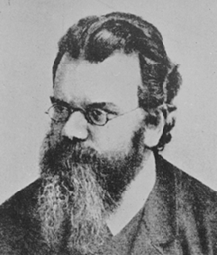
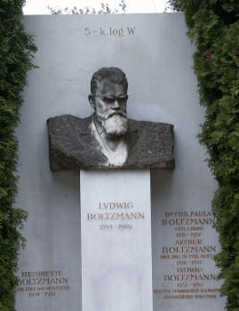
玻耳兹曼是统计物理学的泰斗，其贡献十分突出，以他的英名命名的方程、公式很多，也都很重要。
在他的墓碑上没有墓志铭，唯有玻耳兹曼关系式镌刻在他的胸像上面的云彩中。

